Slide 1
Новая ЭСФ
Приказ Министра финансов Республики Казахстан от 12 мая 2017 года № 301
Об утверждении Правил документооборота счетов-фактур, выписываемых в электронной форме

Slide 2
ЭСФ с 01.10.2017
Новые «Правила документооборота счетов-фактур, выписываемых в электронной форме» (утвержденные Приказом Министра финансов Республики Казахстан от 12 мая 2017 года № 301) вводится в действие с 1 октября 2017 года и определяют:
новую форму ЭСФ;
порядок выписки, отправки, приема, регистрации, обработки, передачи и получения ЭСФ;
порядок заверения ЭСФ;
особенности подтверждения получения исправленных, дополнительных ЭСФ;
порядок хранения ЭСФ.

Slide 3
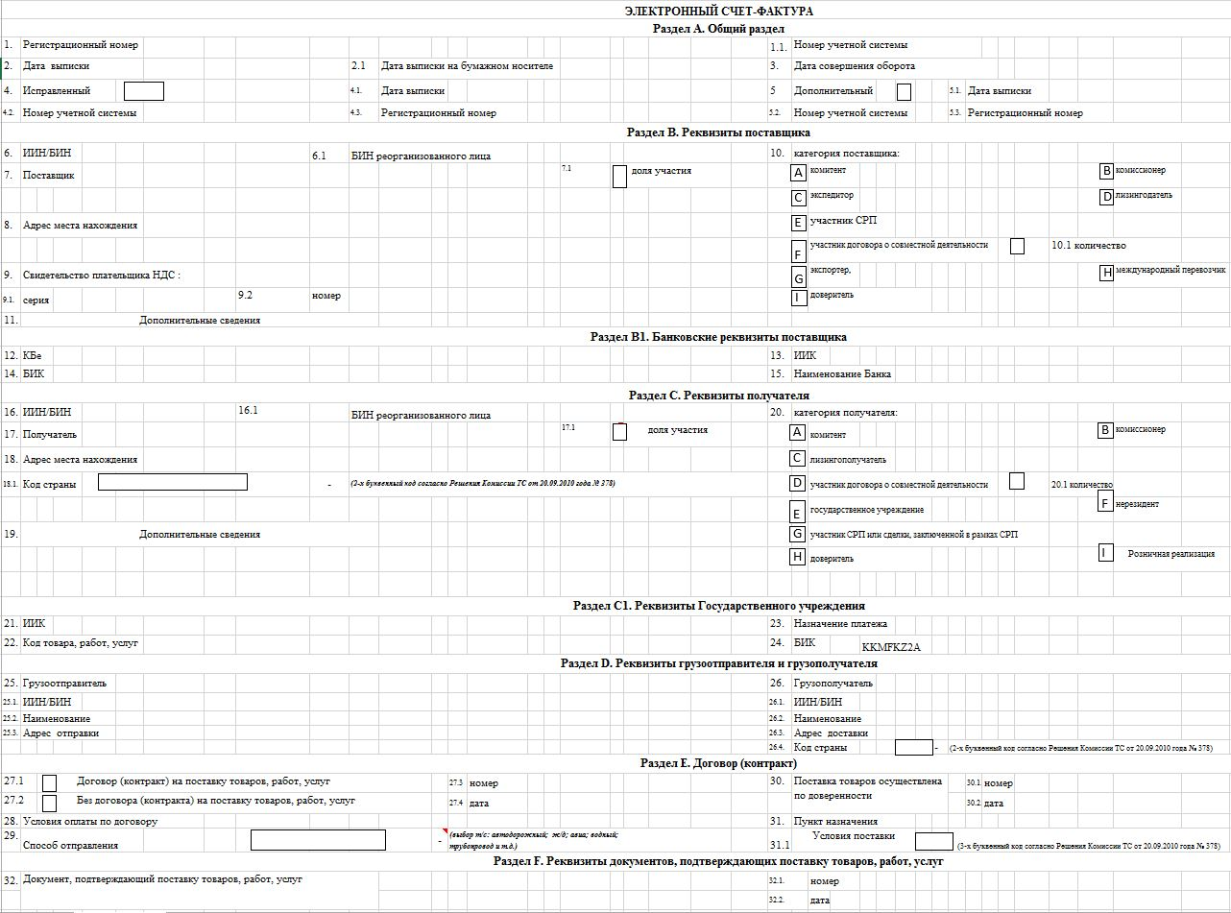

Slide 4
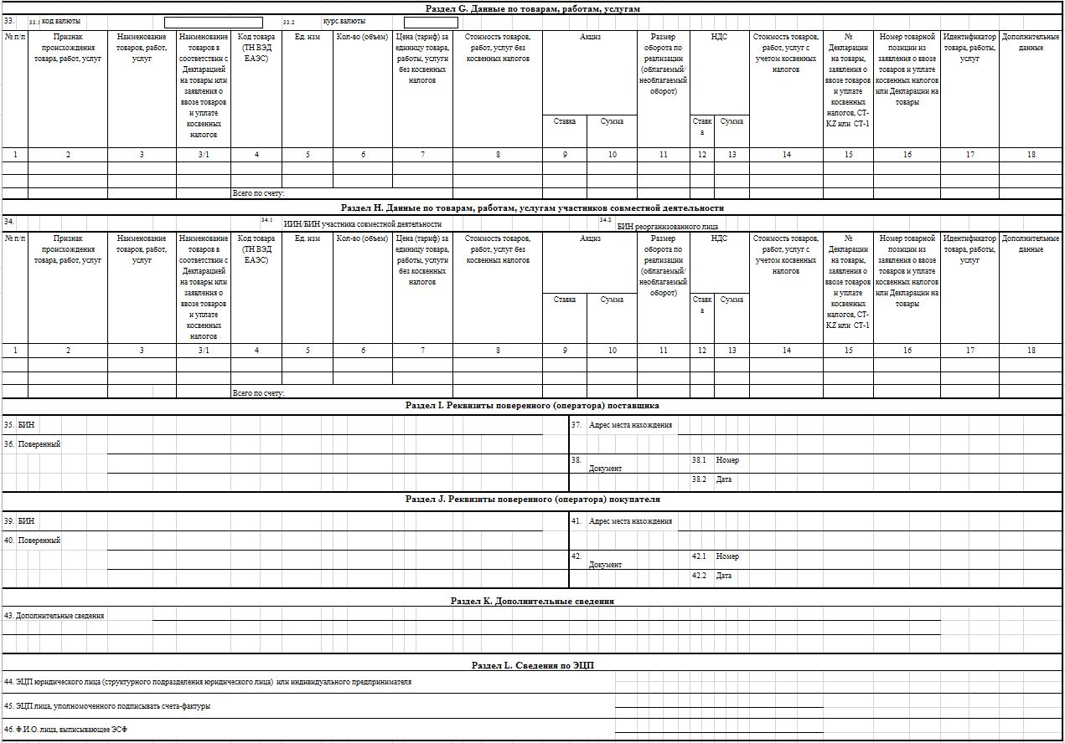

Slide 5
Новое в ЭСФ
В строке 2.1 «Дата выписки на бумажном носителе» указывается дата выписки счета-фактуры на бумажном носителе, введенного в ИС ЭСФ.
Данная строка заполняется в случае:
Если выписывается дополнительный или исправленный ЭСФ к счету-фактуре, выписанному ранее на бумажном носителе (который не был отправлен через систему ИС ЭСФ т.к. не было данного обязательства на момент выписки)
Если производится отзыв счета-фактуры, который выписан на бумажном носителе и не содержится в ИС ЭСФ, обязательство по выписке которого в электронном виде также не возникало на момент его оформления.
Если на момент выписки отсутствуют сети телекоммуникаций общего пользования и фактически выписка ЭСФ невозможна.
Если в период выписки в ИС ЭСФ возникли технические проблемы, подтвержденные уполномоченным органом, то выписка счета-фактуры производится на бумажном носителе. После устранения технических ошибок, производится выписка ЭСФ с указанием даты выписки бумажного счета-фактуры.

Slide 6
Новое в ЭСФ
в строке 7.1 "Доля участия" отражается доля участия в совместной деятельности. Данная строка активна в случае отметки ячейки "F" в строке 10 "Категория поставщика";
В строке 10 "Категория поставщика" делается отметка новые категории:
ячейке "G" – в случае если поставщик:
осуществляет вывоз товара в таможенной процедуре экспорта товаров;
осуществляет вывоз товара с территории РК на территорию государства-члена ЕАЭС;
ячейке "H" – в случае если поставщик является налогоплательщиком, оказывающим услуги по международным перевозкам;
ячейке "I" – в случае если поставщик является доверителем.
в строке 10.1 "Количество" указывается количество участников договора о совместной деятельности. В случае отметки ячейки "F" и указания количества участников договора о совместной деятельности в строке 10.1 "Количество" разделы В и Н заполняются по каждому участнику договора о совместной деятельности;

Slide 7
Новое в ЭСФ
В строке 11 "Дополнительные сведения" указываются дополнительные сведения поставщика товаров, работ, услуг, необходимые участникам сделки. Состав сведений определяется сторонами сделки самостоятельно.
Строка 20 "Категория получателя" также дополнена дополнительными категориями (в том числе «Розничная реализация»).
Раздел С1 «Реквизиты государственного учреждения» является новым и заполняется в случае, если получателем является государственным учреждением, и в разделе С в строке 20 отмечена ячейка Е.
Разделе D «Реквизиты грузоотправителя и грузополучателя» указываются реквизиты грузоотправителя и грузополучателя (при их наличии), а именно: ИИН или БИН грузоотправителя, наименование, адрес отправки, ИИН или БИН грузополучателя, его наименование, адрес доставки груза. В строке 26.4 «Код страны» указывается буквенный код страны согласно классификатору стран мира, утвержденному Решением Комиссии Таможенного союза от 20 сентября 2010 года № 378, если товар вывозится за пределы РК.

Slide 8
Новое в ЭСФ
В разделе Е «Договор (контракт)»
в строке 27.1 "Договор (контракт) на поставку товаров, работ, услуг" делается отметка и заполняются строки 27.3 "Номер" и 27.4 "Дата", в которой указывается данные договора (контракта) на поставку товаров, работ, услуг.
При отметке строки 27.2 "Без договора (контракта) на поставку товаров, работ, услуг" не подлежат заполнению строки 27.3 и 27.4;
в строке 29 "Способ отправления" указывается цифровым кодом согласно классификатору видов транспорта и транспортировки товаров, утвержденно-му Решением Комиссии Таможенного союза от 20 сентября 2010 года № 378 "О классификаторах, используемых для заполнения таможенных деклараций
в строке 31-1 "Условия поставки" указывается трехзначный буквенный код заглавными буквами, латинским шрифтом в соответствии с классификатором условий поставки, утвержденным Решением Комиссии Таможенного союза от 20 сентября 2010 года № 378 "О классификаторах, используемых для заполнения таможенных деклараций« для международных операций в соответствии с обычаями, в том числе обычаями делового оборота (Инкотермс).

Slide 9
Новое в ЭСФ
В разделе G "Данные по товарам, работам, услугам» содержится таблица с перечнем реализованных товаров, работ, услуг. Она подверглась наибольшему преобразованию:
графа 2 "Признак происхождения товара, работ, услуг" для признака происхождения товара, работ, услуг (ранее ВТО, ЕТТ, СТ-1, ТС), а теперь:
"1" – в случае реализации товара, включенного в Перечень, ввезенного на территорию РК из государств-членов ЕАЭС или третьих стран (ранее "ЕТТ", "ВТО", "ТС").
"2" – в случае реализации товара, не включенного в Перечень, ввезенного на территорию РК из государств-членов ЕАЭС или третьих стран;
"3" – в случае реализации товара, включенного в Перечень, произведенного на территории РК;
"4" – в случае реализации товара, не включенного в Перечень, произведенного на территории РК;
"5" – в случае реализации товара, не относящегося к "1", "2", "3", "4";
"6" – в случае выполнения работ, оказания услуг.

Slide 10
Новое в ЭСФ
В графе 3 "Наименование товаров, работ, услуг" указывается наименование реализуемых товаров, выполненных работ, оказанных услуг, соответствующее наименованию товаров, работ, услуг, используемому налогоплательщиком в своих учетных системах.
В графе 3/1 "Наименование товаров в соответствии с Декларацией на товары или заявлением о ввозе товаров и уплате косвенных налогов" указывается наименование товара, отраженное в графе 31 основного (добавочного) листа декларации на товары при импорте с территории третьих стран, или в графе 2 заявления о ввозе товаров и уплате косвенных налогов при импорте с территории государства-члена ЕАЭС.
В графе 17 "Идентификатор товара, работы, услуг" (по внутренней классификации ИС ЭСФ) отражается идентификатор товара, работы, услуги из Справочника товаров, работ, услуг в ИС ЭСФ, разработанный на основе классификаторов товаров, работ и услуг в соответствии с законодательством Республики Казахстан. Данная строка подлежит обязательному заполнению.

Slide 11
Новое в ЭСФ
http://kgd.gov.kz/ru/news/uvazhaemye-nalogoplatelshchiki-kasatelno-zapolneniya-17-grafy-elektronnogo-scheta-faktury-1

Slide 12
Новое в ЭСФ
Раздел H «Данные по товарам, работам, услугам участников совместной деятельности» заполняется, если в категориях поставщика установлена отметка, что он является участником договора о совместной деятельности. Раздел заполняется по каждому участнику договора по его доли участия. Раздел заполняется в таком же порядке, как и предыдущий раздел G Данные по товарам, работам, услугам.
В разделе I «Реквизиты поверенного (оператора) поставщика»: Раздел заполняется, если выписка ЭСФ производится юридическим лицом, которое является поверенным поставщика (оператором) по договору поручения, в том числе по деятельности, осуществляемой в рамках соглашения (контракта) о разделе продукции. В разделе указываются основные реквизиты поверенного лица: его БИН, наименование, адрес местонахождения, сведения о документе, которым назначается поверенное лицо.

Slide 13
Новое в ЭСФ
В разделе J «Реквизиты поверенного (оператора) покупателя»: Раздел заполняется, если выписка ЭСФ производится в адрес юридического лица, которое является поверенным (оператором) покупателя по договору поручения, в том числе по деятельности, осуществляемой в рамках соглашения (контракта) о разделе продукции. В разделе указываются основные реквизиты поверенного лица: его БИН, наименование, адрес местонахождения, сведения о документе, которым назначается поверенное лицо.
В разделе K «Дополнительные сведения»: указываются дополнительные сведения, необходимые участникам сделки. Состав сведений определяется сторонами сделки самостоятельно.

Slide 14
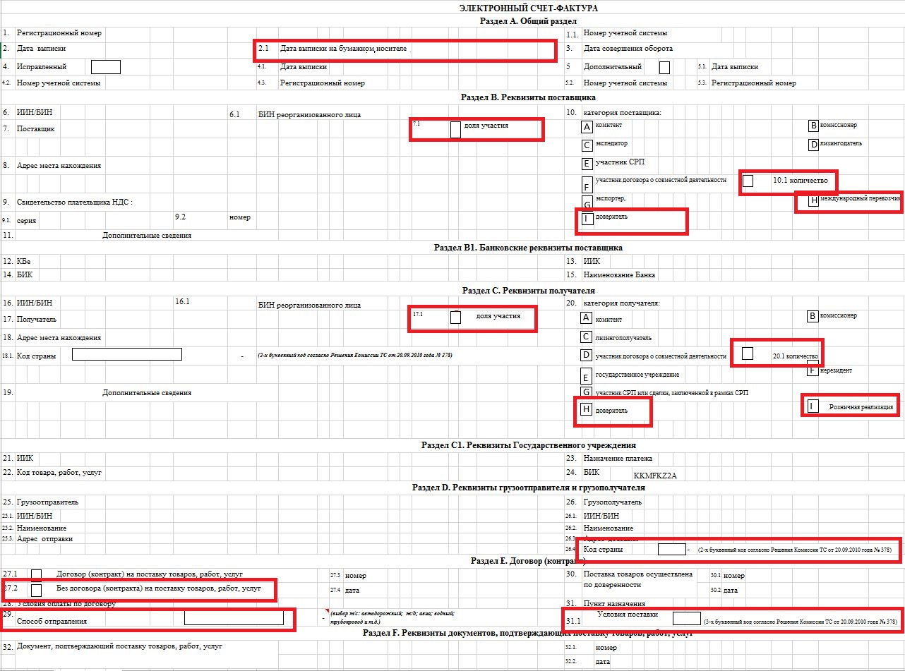

Slide 15
